Slide 1




運動王國
z

Slide 2
目錄
製作動機
應用的程式
製作日程
參考文獻

Slide 3
製作動機
因為自己本身很喜歡運動，平常也都有在關注每個運動的相關消息，於是就想試著做相關的網站
z

Slide 4


應用的程式
z

Slide 5
製作日程
 |  |  |  | 5/9 確定主題 | 5/10 確定主題 | 5/11 確定主題
5/12 首頁製作 | 5/13 首頁製作 | 5/14 首頁製作 | 5/15 | 5/16 | 5/17 分頁製作 | 5/18 分頁製作
5/19 分頁製作 | 5/20 分頁製作 | 5/21 | 5/22 | 5/23 | 5/24 調整內容 | 5/25 調整內容
5/26 調整內容 | 5/27 調整內容 | 5/28 | 5/29 | 5/30 ppt製作、調整內容 | 5/31 ppt製作、調整內容 | 6/1

Slide 6
參考文獻
z
運動世界:https://www.sportsv.net/
勘履者:https://kenlu.net/
運動星球:https://www.sportsplanetmag.com/
聯合新聞網:https://udn.com/news/index
Line today:https://today.line.me/tw/v3/tab

Slide 7
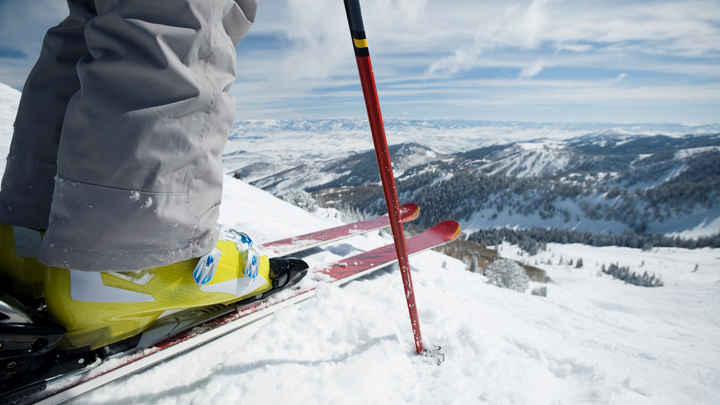
感謝您
z

